Slide 1
未来の福島こども基金 2022年度活動報告 2022/６/1～2023/5/31
こどもたちの未来のために

Slide 2
主な支援活動
市民放射能市民測定室支援～メンテナンスや賛同金支援
ウクライナ緊急支援 カテリーナコンサート（2022/7/9） ～カテリーナ、チェルノブイリ子ども基金を通じ、緊急支援金を渡す
たらちね海洋調査に参加（2022/7/19）
福島避難指示解除地域の訪問
コロナ禍緊急支援 ～こども食堂たべまな(白河市）/反貧困ネットワーク(首都圏）/フードバンクふくしま（いわき）
沖縄・球美の里へ保養支援 ファミリー保養実施中 ～2022年12月 NPO法人沖縄・球美の里は解散。たらちねが事業を継承
チェルノブイリ・福島 救援イベント 中筋純講演会（2023/4/15）
新たな取り組み 子ども応援金(学資支援、病気の子ども支援～2023年3月より）
コロナは今どうなっているのか？
🍀

Slide 3
ウクライナ支援報告/カテリーナより
友人が現在ウクライナに帰っています。みなさんからのお金と他の方からのご寄付を合わせてウクライナのお金に両替し、現在東ウクライナ ドネツク市、南東部のドンバス市、ドニプロペトロウシク州に食べ物、救急用品、子供用粉ミルクなどを、ウクライナのチームに直接お届けしていている最中です。
上の地域にお届けした理由は、ロシア軍に取られて、爆撃を受け続けている地域のすぐ近くだからです。いまだたくさんのウクライナ人がいて、残念ながら子供たちもたくさん残っています。
まだまだ戦争が続いている中で生活に困っている家族たち、子供たちがたくさんいます。毎日心が痛いです。
避難したいが、避難できない！
避難しても厄介者扱いされそう、避難したくない！
避難途中に殺されるかもしれない、避難が怖い！

Slide 4
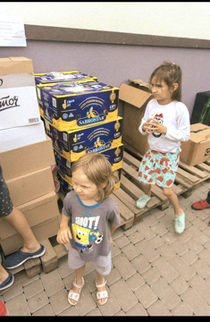
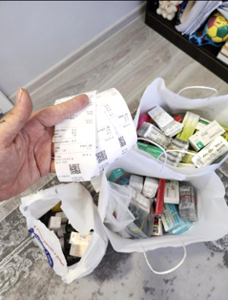
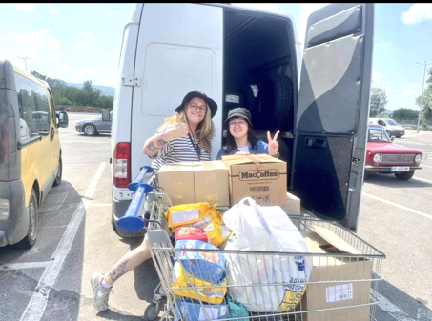
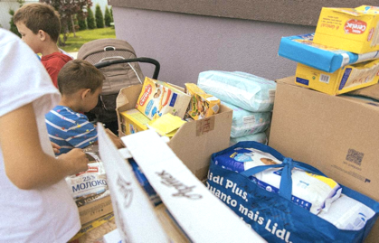
ウクライナ支援報告/カテリーナより

Slide 5
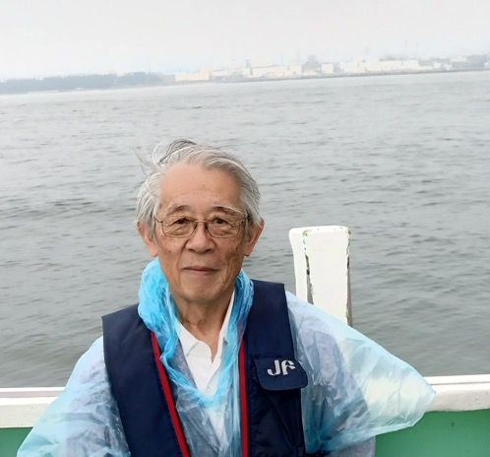
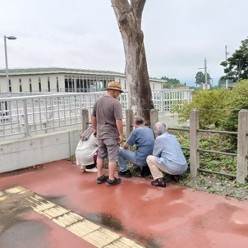
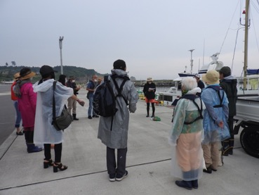
いわき放射能市民測定室“たらちね”主催の
海洋調査及び双葉地区訪問に参加しました＠2022/7/18,19🚤
たらちねでは、2015年から３か月に１回程度海洋調査を実施しています。
福島第一原発事故の際に大量の放射性物質が爆発で飛散し、風によってその９割は海へ流されました。
さらにこれから、原発事故汚染水の海洋放出を計画しています。私たちは断固反対します。
大熊町、双葉町の避難指示解除地域を訪問。
チェルノブイリでは永久隔離地区とされている高濃度汚染地域を住宅地だけ除染して帰還させようとしています。
車で森や林の中を通ると放射能測定器が警報を鳴らし続けます。
🍀

Slide 6
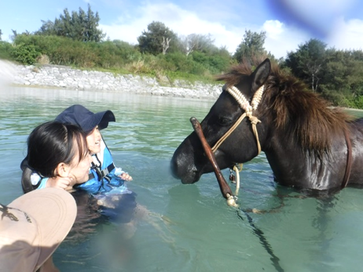
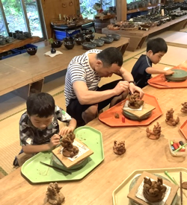
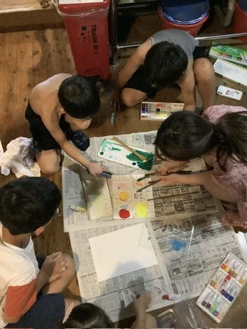
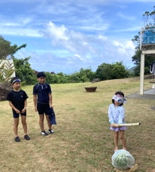
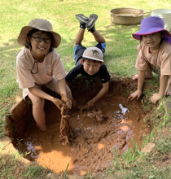
「沖縄・球美の里」
ファミリー保養
沖縄・球美の里は2023年1月より、いわき放射能市民測定室たらちねが運営しています。
夏休みのファミリー保養実施中です。

Slide 7
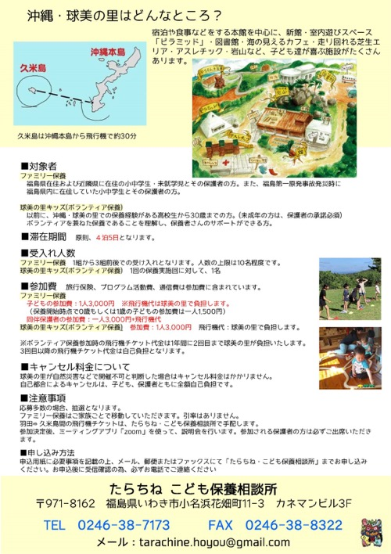
たらちねでは 双葉地域・
飯舘村などで
チラシを配付
保養者募集中！

Slide 8
こどもたちへの応援金
1、学資支援
原則高校生対象
新たに高校１、２、３年生になる人 （個別の事情をお伺いして高校生以外にも特例あり、とします）
期間＝高校を卒業するまで。（ただし、年に１回個別状況を確認）
2、病気の子ども支援
身体に障がいのある未成年
１８歳になるまで。（ただし、年に１回個別状況を確認）
＊どちらも、年に１回１０万円を支援。 ＊１家族できょうだいが対象になる場合もあります。 ＊福島県内在住および県外に避難しているみなさまも対象です。
2023年6月までに学資支援19名、病気の子ども支援4名に応援金を贈りました。
🍀

Slide 9
福島原発事故を思い出そう
コロナはいま
📣📣📣📣📣📣
福島原発事故から12年たって
なぜチェルノブイリと比べて、被害が可視化されないか？
こころ特に母親の不安が子どもに影響する
避難(強制、自主とも)によって生活を奪われたことによる被害の補償がない。土地や住まい、仕事や職場、家族とその離散、生活の補償など。
放射線による被害に対する補償がない。土地や住まい、山林、川、田畑の放射線による汚染。田畑の除染は、表面の土を20cm程度はぎとって、フレコンバックに入れて強制避難区域にある中間貯蔵施設に置いている。住居の除染は、水で洗い流し、庭の土を除去しただけ。
インフルエンザと同じ扱いでよいのです。濃厚接触者というのは自然免疫を無視した考え方で、私の医学にはありません。接触しても免役の働きが充分に働いていたら、感染しませんし、感染を媒介もしません。インフルエンザの流行した時に、そういうことを経験したと思います。
自分の体調で判断してください。それがスウェーデン方式であり、グレートバリントン宣言のやり方なのです。もう元の日常に戻りましょう。
ワクチンによる抗体は、スパイク抗体なので、変異されると効かないのです。自然感染していれば、できるのはウイルスの核へのＮ抗体なので、変異株に対応することができますから、もう感染しなくなります。

